Slide 1
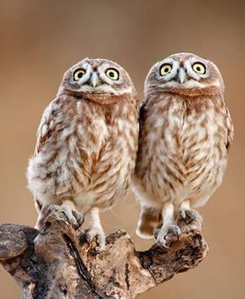
Afte ed ematuria… tale madre tale figlia
Malattia di Behçet
Può interessare il RENE
Può essere EREDITARIA
Stefano Pintaldi
Università degli Studi di Trieste

Slide 2
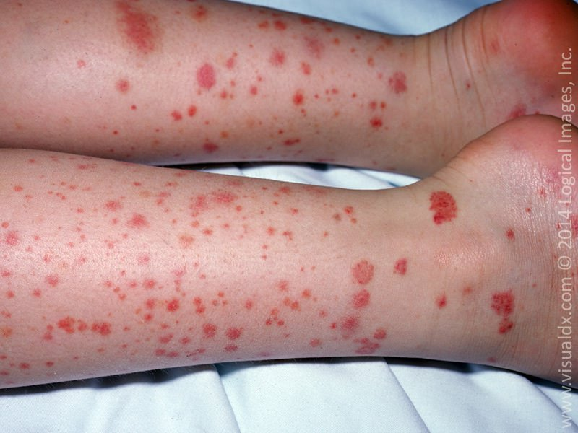
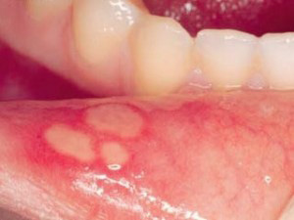
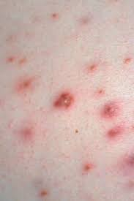
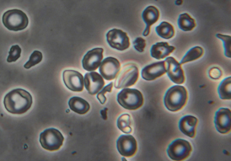
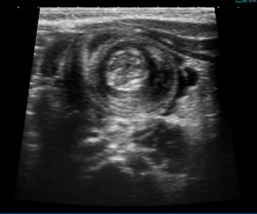
Malattia di Behcet
Matilde, 11 anni
Porpora vasculitica
Dolori addominali
Aftosi orale
Aftosi genitale
Artralgie
2016
2017
2018
2019
Ematuria
Invaginazione intestinale
Pustolosi
HLA-B51 positiva
Signature IFN ↑↑↑

Slide 3
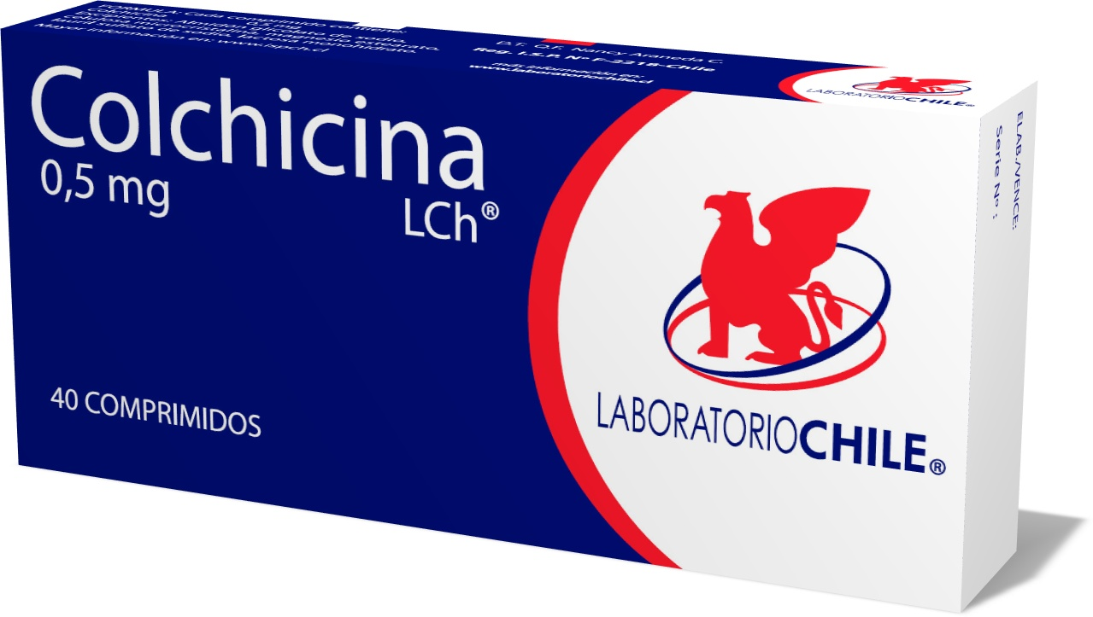
Malattia di Behcet
EREDITARIA
Aftosi orale
Ematuria
Biopsia renale GNF ad IgA→compatibile con Behcet renale
HLA-B51 positiva
Mamma e figlia hanno la stessa malattia?
genetica
negativa
Miglioramento sintomatologia

Slide 4
Malattia di Behçet
Può interessare il RENE
Può essere EREDITARIA (ricorda APLOINSUFFICIENZA A 20)

